Slide 2
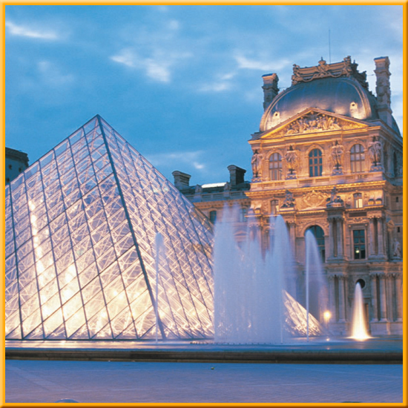
Les loisirs culturels

Slide 3
un cinéma
Au cinéma
une séance
Une place, s’il vous plaît.
Pierre est devant le guichet.
La prochaine séance est à treize heures.
un guichet

Slide 4
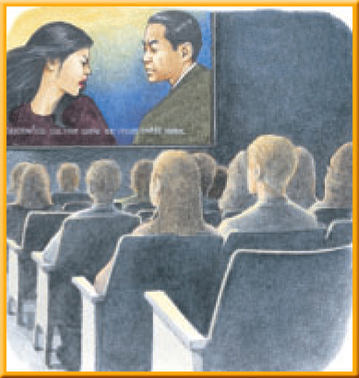
une salle de cinéma
l’écran
Qui joue dans ce film?
un acteur célèbre (connu)
On joue un film étranger au Rex.
les sous-titres
Le film est en V.O.
(version originale).
une actrice
On le voit avec des sous-titres.
Dans un autre cinéma, le film est doublé.
On peut le voir en français.

Slide 5
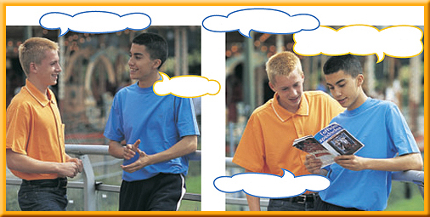
Qu’est-ce que tu veux voir?
Qu’est-ce qu’on joue au Rex?
Je ne sais pas. Regarde dans l’Officiel des Spectacles.
Ça m’est égal.
Les places coûtent combien?

Slide 6
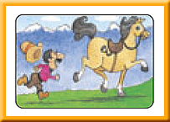
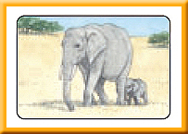
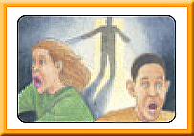
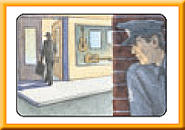
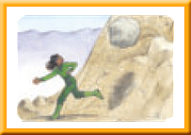
un dessin animé
un documentaire
un film de science-fiction
un film d’horreur
un film policier
un film d’amour
un film d’aventures

Slide 7
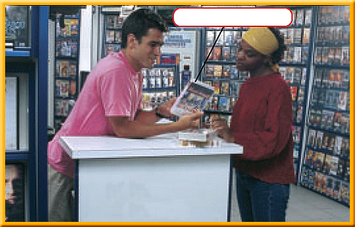
un film en vidéo
louer une vidéo (un DVD)

Slide 8
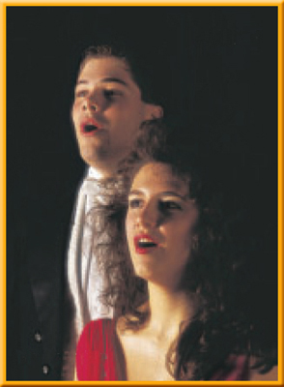
chanter
Au théâtre
un chanteur
On va monter Roméo et Juliette.
C’est une pièce de théâtre en trois actes.
Chaque acte a deux scènes.
Entre deux actes, il y a un entracte.
Roméo et Juliette est aussi un ballet.
une chanteuse

Slide 9
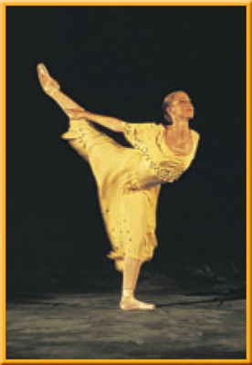
danser
Voici quelques genres de pièces:
une tragédie
une comédie
un drame
une comédie musicale
une danseuse

Slide 10
Complétez.
1. On va au _________ pour voir un film.
Answer: cinéma
2. On achète les billets au _________.
Answer: guichet
3. Nous allons au _________ pour voir une pièce.
Answer: théâtre

Slide 11
Complétez.
4. Au cinéma cette semaine on _________ le film
Les parapluies de Cherbourg.
Answer: joue
5. Dans un ballet, les danseurs _________.
Answer: dansent

Slide 12
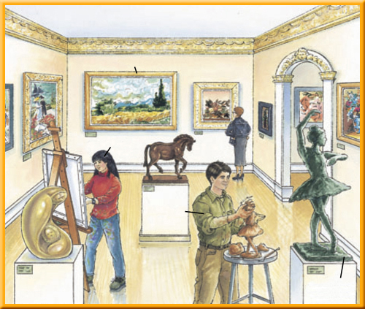
Une exposition de peinture et sculpture
Au musée
un tableau
une peintre
un
sculpteur
une sculpture, une statue

Slide 13
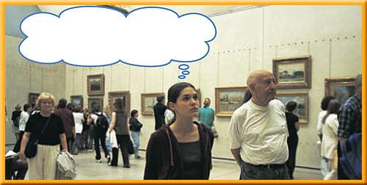
Je sais que le peintre s’appelle Duval.
Je ne le connais pas personnellement.
Je connais son œuvre (ses tableaux).
Ses tableaux, je les trouve extraordinaires!

Slide 14
Le musée n’est pas ouvert le mardi.
Il est ouvert tous les jours sauf le mardi.
Moi, je connais bien le musée du Centre Pompidou. Je le visite souvent. Je sais que le musée est fermé le mardi.

Slide 15
Choisissez.
1. Vous aimez aller au ___ pour voir des tableaux?
a. théâtre b. musée
Answer: b. musée
2. Tu connais ___ de Monet?
a. l’œuvre b. une peintre
Answer: a. l’œuvre

Slide 16
Choisissez.
3. On ne peut pas entrer dans un musée quand il
est ___.
a. ouvert b. fermé
Answer: b. fermé
4. Un ___ fait des tableaux.
a. sculpteur b. peintre
Answer: b. peintre

Slide 17
Choisissez.
5. Demain on va voir une ___ de Renoir au
musée d’Orsay.
a. pièce b. exposition
Answer: b. exposition

Slide 18
Les verbes savoir et connaître
Study the following present-tense forms of the
verbs savoir and connaître, both of which mean “to know.”
SAVOIR
CONNAÎTRE
je
sais
je
connais
tu
sais
tu
connais
il/elle/on
sait
il/elle/on
connaît
nous
savons
nous
connaissons
vous
savez
vous
connaissez
ils/elles
savent
ils/elles
connaissent
Note the passé composé of these verbs: j’ai su, j’ai connu.

Slide 19
Les verbes savoir et connaître
2. You use savoir to indicate that you know a
fact or that you know something by heart.
Tu sais à quelle heure la séance commence?
Tu sais le numéro de téléphone de Philippe?
3. You use savoir + infinitive to indicate that you
know how to do something.
Tu sais danser le tango?
Il ne sait pas nager.

Slide 20
Les verbes savoir et connaître
4. Connaître means “to know” in the sense of “to be
acquainted with.” You can use connaître only
with nouns—people, places, and things. Compare
the meanings of connaître and savoir in the
sentences below.
Je sais comment elle s’appelle. Nathalie.
Je connais bien Nathalie.
Je sais où elle habite. À Grenoble.
Je connais bien Grenoble.
Je sais le nom de l’auteur. Victor Hugo.
Je connais son œuvre.

Slide 21
Les verbes savoir et connaître
Choisissez.
1. Je ___ bien l’œuvre de Saint-Exupéry.
a. connais b. sais
Answer: a. connais
2. Vous ___ l’heure de la séance?
a. connaissez b. savez
Answer: b. savez

Slide 22
Les verbes savoir et connaître
Choisissez.
3. Ils ___ jouer au tennis.
a. connaissent b. savent
Answer: b. savent
4. Tu ___ le métro de Paris?
a. connais b. sais
Answer: a. connais

Slide 23
Les verbes savoir et connaître
Choisissez.
5. Elle ne ___ pas l’adresse du musée.
a. connaît b. sait
Answer: b. sait

Slide 24
Les pronoms me, te, nous, vous
The pronouns me, te, nous, and vous are object pronouns.
Marie t’invite au théâtre?
Oui, elle m’invite au théâtre.
Elle te parle au téléphone?
Oui, elle me parle au téléphone.
Le prof vous regarde?
Oui, il nous regarde.
Il vous explique la leçon?
Oui, il nous explique la leçon.

Slide 25
Les pronoms me, te, nous, vous
2. The object pronoun me, te, nous, or vous always
comes right before the verb it is linked to.
Il
me parle.
Il ne
me parle pas.
Il veut
me parler.
Il ne veut pas
me parler.

Slide 26
Les pronoms me, te, nous, vous
Répondez avec Oui et Non.
1. Ahmed t’invite au cinéma?
Answer: Oui, Ahmed m’invite au cinéma.
Non, Ahmed ne m’invite pas au cinéma.
2. Tu veux me donner les billets?
Answer: Oui, je veux te donner les billets.
Non, je ne veux pas te donner les billets.

Slide 27
Les pronoms me, te, nous, vous
Répondez avec Oui et Non.
3. Inès et Paul, on vous attend au guichet?
Answer: Oui, on nous attend au guichet.
Non, on ne nous attend pas au guichet.
4. Vous allez me louer un DVD?
Answer: Oui, je vais vous louer un DVD.
Non, je ne vais pas vous louer un DVD.

Slide 28
Les pronoms le, la, les
You have already learned to use le, la, l’, and les as definite articles. These words are also used as direct object pronouns. A direct object receives the action of the verb. A direct object pronoun can replace either a person or a thing.
Je connais ce film.
Je le connais.
Je connais cet acteur.
Je le connais.
J’admire cet acteur.
Je l’admire.
Singulier
Je connais cette pièce.
Je la connais.
Je connais cette actrice.
Je la connais.
J’admire cette actrice.
Je l’admire.

Slide 29
Les pronoms le, la, les
You have already learned to use le, la, l’, and les as definite articles. These words are also used as direct object pronouns. A direct object receives the action of the verb. A direct object pronoun can replace either a person or a thing.
Je connais les tableaux de Monet.
Je les connais.
Je connais les pièces de Molière.
Je les connais.
Pluriel
Je connais ces actrices.
Je les connais.
J’admire ces acteurs.
Je les admire.

Slide 30
Les pronoms le, la, les
2. Just as with the pronouns me, te, nous, vous,
the pronouns le, la, l’, and les come right
before the verb they are linked to.
Je
le vois.
Je ne
le vois pas.
Je veut
le voir.
Je ne veux pas
le voir.

Slide 31
Les pronoms le, la, les
Récrivez chaque phrase en remplaçant les mots en italique avec le, la, I’ ou les.
1. Le chanteur chante cette chanson.
Answer: Le chanteur la chante.
2. J’admire ce drame.
Answer: Je l’admire.
3. Elle aime les films étrangers.
Answer: Elle les aime.

Slide 32
Les pronoms le, la, les
Récrivez chaque phrase en remplaçant les mots en italique avec le, la, I’ ou les.
4. Je ne connais pas ce ballet.
Answer: Je ne le connais pas.
5. Tu aimes voir les expositions de peinture?
Answer: Tu aimes les voir?

Slide 33
Écoutez et regardez. (Click box to play video.)
Répondez d’après ce que vous avez écouté et vu.
1. Où est Chloé?
Answer: Elle est au musée d’Orsay.
2. Qu’est-ce qu’on voit à ce musée?
Answer: On voit des sculptures et des tableaux.

Slide 34
3. Quelle exposition est au musée?
Answer: L’exposition s’appelle Impressionisme—
Monet et Renoir les dernières années.
4. Chloé regarde un tableau de quel peintre?
Answer: Elle regarde un tableau de Claude Monet.

Slide 35
5. Décrivez le tableau.
Answer: On voit beaucoup de bleu et de vert.
Il y a des fleurs blancs dans l’eau bleue.

Slide 36
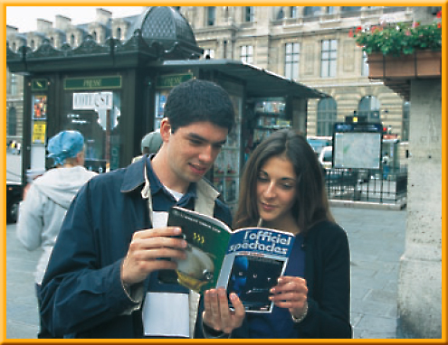
Conversation
On va au cinéma?

Slide 37
Conversation
On va au cinéma?
Bruno: Qu’est-ce que tu veux faire?
Léa: Je ne sais pas, moi. Aller au cinéma.
Bruno: Qu’est-ce que tu veux voir?
Léa: Ça m’est égal. Comme tu veux. Qu’est-ce qu’il y a de bien?
Bruno: Attends. Je vais te dire… (Il prend l’Officiel des Spectacles, il
l’ouvre et il le lit… ) Il y a un film avec Ricki Dean.
Léa: Ah non, pas Ricki Dean. Je le déteste, ce type. Il est parfaitement
ridicule et il ne le sait même pas!
Bruno: Il y a un film espagnol au Ciné-Élysées. Ça t’intéresse?
Léa: Oui, un film espagnol, ça me dit. On va pouvoir travailler
notre espagnol.
Bruno: Alors, il faut se dépêcher. La prochaine séance est à
seize heures.

Slide 38
Conversation
On va au cinéma?
Bruno: Qu’est-ce que tu veux faire?
Léa: Je ne sais pas, moi. Aller au cinéma.
Bruno: Qu’est-ce que tu veux voir?
Léa: Ça m’est égal. Comme tu veux. Qu’est-ce qu’il y a de bien?
Bruno: Attends. Je vais te dire… (Il prend l’Officiel des Spectacles, il
l’ouvre et il le lit… ) Il y a un film avec Ricki Dean.
Léa: Ah non, pas Ricki Dean. Je le déteste, ce type. Il est parfaitement
ridicule et il ne le sait même pas!
Bruno: Il y a un film espagnol au Ciné-Élysées. Ça t’intéresse?
Léa: Oui, un film espagnol, ça me dit. On va pouvoir travailler
notre espagnol.
Bruno: Alors, il faut se dépêcher. La prochaine séance est à
seize heures.

Slide 39
Vous avez compris?
Vous avez compris?
1. Qu’est-ce que Léa veut faire?
Answer: Elle veut aller au cinéma.
2. Qui a l’Officiel des Spectacles?
Answer: Bruno a l’Officiel des Spectacles.
3. Qui le lit?
Answer: Bruno le lit.

Slide 40
Vous avez compris?
Vous avez compris?
4. Léa aime Ricki Dean? Pour quelle raison?
Answer: Non, elle n’aime pas Ricki Dean
parce qu’il est ridicule.
5. Bruno et Léa vont voir quel film?
Answer: Ils vont voir un film espagnol.

Slide 41
Vous avez compris?
Vous avez compris?
6. Pourquoi est-ce que Léa veut voir un film
espagnol?
Answer: Ils vont pouvoir travailler leur espagnol.
7. Ils vont aller à quelle séance?
Answer: Ils vont aller à la séance de seize heures.

Slide 42
Prononciation
Le son /ü/
1. To say the sound /ü/, first say the sound /i/, then
round your lips. Repeat the following words.
une statue
une sculpture
une peinture
une voiture
un musée
2. The sound /ü/ also occurs in combination with other
vowels. Repeat the following words.
aujourd’hui
je suis

Slide 43
Prononciation
Le son /ü/
3. Now repeat the following sentences.
Tu as vu ces statues?
C’est une sculpture très connue?
Le musée est rue Sully depuis huit ans.

Slide 44
On parle super bien!
Tell all you can about this illustration.

Slide 45
Picture Sequence
Use pictures from the image bank as cues to tell a story.

Slide 46
Vocabulaire
(French–English)
Discussing a movie
un cinéma
a movie theater, complex
une salle de cinéma
a movie theater
un guichet
a ticket window
une place
a seat
une séance
a showing
un écran
a screen

Slide 47
Vocabulaire
(French–English)
Discussing a movie
un film comique
a comedy
policier
a detective film
d’horreur
a horror film
de science-fiction
a science-fiction film
d’aventures
an adventure film
d’amour
a love story

Slide 48
Vocabulaire
(French–English)
Discussing a movie
un documentaire
a documentary
un dessin animé
a cartoon
étranger
foreign
en V.O.
in the original version
doublé
dubbed

Slide 49
Vocabulaire
(French–English)
Discussing a movie
avec des sous-titres
with subtitles
jouer un film
to show a movie
louer une vidéo
to rent a video

Slide 50
Vocabulaire
(French–English)
Describing a play
un théâtre
a theater
une pièce
a play
un acteur,
une actrice
an actor, an actress
un chanteur,
une chanteuse
a singer

Slide 51
Vocabulaire
(French–English)
Describing a play
un danseur,
une danseuse
a dancer
une scène
a scene
un acte
an act
une tragédie
a tragedy

Slide 52
Vocabulaire
(French–English)
Describing a play
une comédie
a comedy
un drame
a drama
monter une pièce
to put on a play
chanter
to sing
danser
to dance

Slide 53
Vocabulaire
(French–English)
Describing a museum visit
un musée
a museum
une exposition
an exhibit
un tableau
a painting
une sculpture
a sculpture
une statue
a statue

Slide 54
Vocabulaire
(French–English)
Describing a museum visit
une œuvre
a work of art
une peinture
a painting
un(e) peintre
a painter
un sculpteur
(m. et f.)
a sculptor

Slide 55
Vocabulaire
(French–English)
Other useful words and expressions
connaître
to know
savoir
to know (information),
to know how to
ouvert
open
fermé
closed
célèbre
famous

Slide 56
Vocabulaire
(French–English)
Other useful words and expressions
connu
well-known, famous
sauf
except
ça (m’)est égal
it doesn’t matter

Slide 57
Vocabulaire
(English–French)
Discussing a movie
a movie theater, complex
un cinéma
a movie theater
une salle de cinéma
a ticket window
un guichet
a seat
une place
a showing
une séance
a screen
un écran

Slide 58
Vocabulaire
(English–French)
Discussing a movie
a comedy
un film comique
a detective film
policier
a horror film
d’horreur
a science-fiction film
de science-fiction
an adventure film
d’aventures
a love story
d’amour

Slide 59
Vocabulaire
(English–French)
Discussing a movie
a documentary
un documentaire
a cartoon
un dessin animé
foreign
étranger
in the original version
en V.O.
dubbed
doublé

Slide 60
Vocabulaire
(English–French)
Discussing a movie
with subtitles
avec des sous-titres
to show a movie
jouer un film
to rent a video
louer une vidéo

Slide 61
Vocabulaire
(English–French)
Describing a play
a theater
un théâtre
a play
une pièce
an actor, an actress
un acteur,
une actrice
a singer
un chanteur,
une chanteuse

Slide 62
Vocabulaire
(English–French)
Describing a play
a dancer
un danseur,
une danseuse
a scene
une scène
an act
un acte
a tragedy
une tragédie

Slide 63
Vocabulaire
(English–French)
Describing a play
a comedy
une comédie
a drama
un drame
to put on a play
monter une pièce
to sing
chanter
to dance
danser

Slide 64
Vocabulaire
(English–French)
Describing a museum visit
a museum
un musée
an exhibit
une exposition
a painting
un tableau, une peinture
a sculpture
une sculpture
a statue
une statue

Slide 65
Vocabulaire
(English–French)
Describing a museum visit
a work of art
une œuvre
a painting
une peinture
a painter
un(e) peintre
a sculptor
un sculpteur
(m. et f.)

Slide 66
Vocabulaire
(English–French)
Other useful words and expressions
to know
connaître
to know (information),
to know how to
savoir
open
ouvert
closed
fermé
famous
célèbre

Slide 67
Vocabulaire
(English–French)
Other useful words and expressions
well-known, famous
connu
except
sauf
it doesn’t matter
ça (m’)est égal

Slide 68
Transfer Images
To transfer images to your own PowerPoint® follow the following steps:
Open the “Resource” file within the chapter file from the CD-ROM disc. View the file in the “normal view” or “slide sorter view” mode. Go to slide #2. From here you can browse through the images. Once you find the image you want, follow these instructions.
Click once on the image.
Copy the image.
Go to your own PowerPoint® document or the Picture
Sequence slide.
Paste the image.

Slide 69
End of Chapter Presentation

